Slide 1
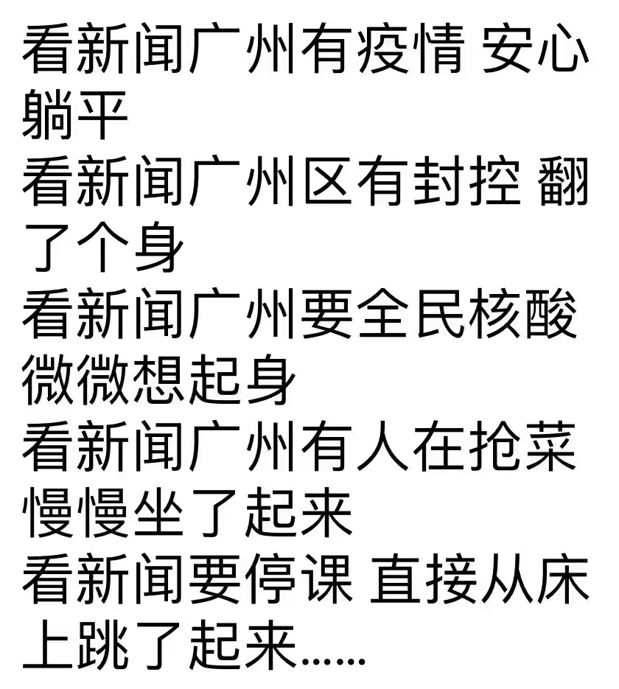

Slide 2
中考倒计时 ___天？
少壮不努力
老大转锦鲤

Slide 3
1.为何要养成亲社会行为？
①人的_____和_____离不开社会，都能从社会中获得_____和_____。
②青少年处于走向社会的关键期，亲社会行为有利于我们养成良好的_____习惯，获得他人与社会的接纳和认可，实现自己的_____，促进我们全面发展。
2.网络的积极影响
①网络让信息传递和交流变得更加方便迅捷，打破传统人际交往的_____限制，让_____变得和丰富多彩。
②推动_____进步，为_____发展注入新的活力，促进了_____的进步，为_____传播和_____创新创建新的平台。
3.合理利用网络
①_____参与网络生活，提高_____素养，学会_____。
②自觉遵守_____和_____。
③利用网络为社会发展_____，传播_____。
4.犯罪的3个基本特征：_____（最本质特征），_____违法性，
受 _____处罚。_____是人们行为的底线。

Slide 4

修复BUG

Slide 5
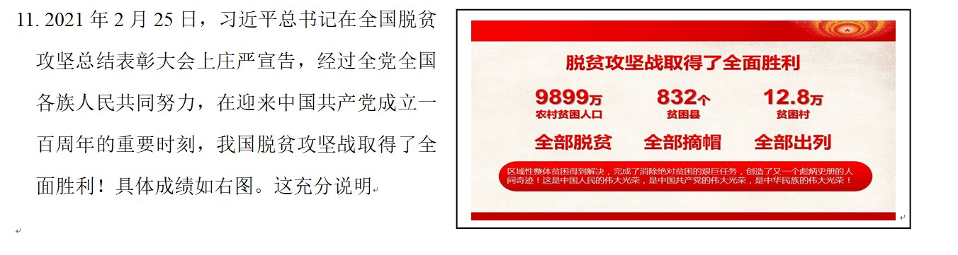
政好全会3 P59

Slide 6
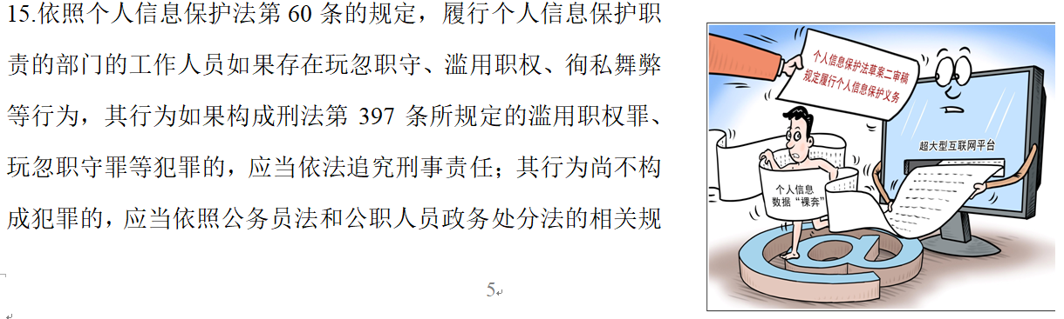
政好全会3 P60

Slide 7
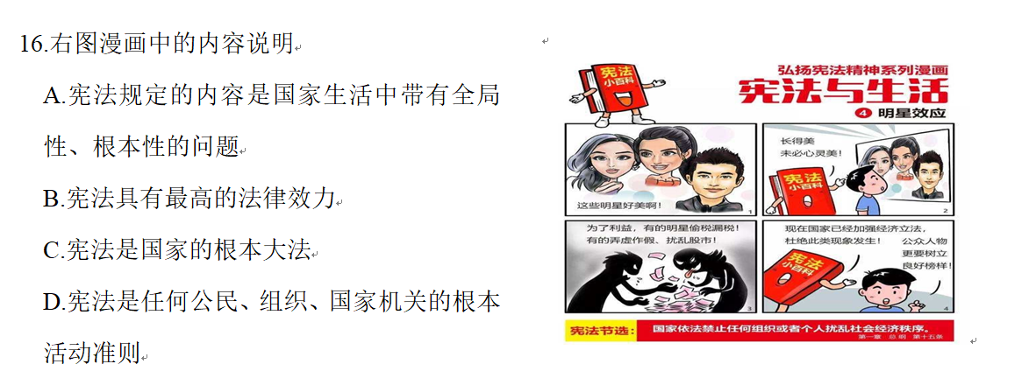
政好全会3 P60

Slide 8
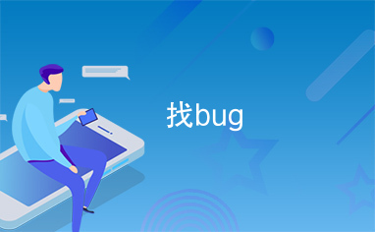
一大波贴纸等着你们来宠幸~~

Slide 9
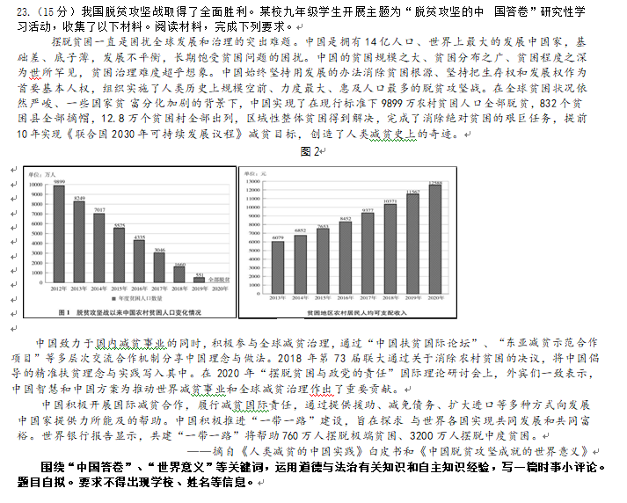

Slide 10
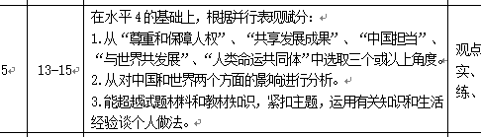

Slide 11
区分三种违法行为
3．犯罪历来是国家法律打击的重点，其主要原因是（ ）
A．犯罪行为应该受到刑罚处罚
B．犯罪行为是违法行为
C．法律是国家生活的保障
D．犯罪行为具有严重的社会危害性

Slide 12
区分三种违法行为
 | 行政违法 | 形事违法 | 民事违法
1.从执法部门看 | 行政部门（警察、工商局等） | 人民法院 | 人民法院
2.从违反的法律看 | 行政法规《治安管理处罚法》、交通法、环境法 | 《刑法》 | 《民法典》
3.从受到的处罚看 | 行政处罚 罚款、拘留 | 罚金、拘役、有期徒刑 | 赔偿、消除影响、道歉

Slide 13
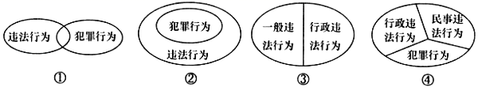
4．下图图示正确的是（ ）
A．①②
B．②④
C．①③④
D．②③④

Slide 14
5．以下中学生的行为，按性质分类正确的一组是（ ）
①赵某旷课去网吧通宵，夜不归宿
②李某多次拦截低年级同学并强行索要钱财
③王某在课余时间用手机赌博
④高某放假期间进入营业性舞厅
⑤张某携带管制刀具，屡教不改
A．①②③/④⑤
B．①③④/②⑤
C．①③/②④⑤
D．①②③④/⑤

Slide 15
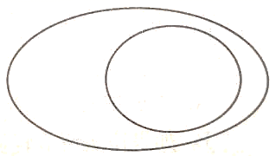
7．下列概念之间的关系不可以用下图表示的是（）
A．主刑——拘役
B．主刑——附加刑
C．刑罚——主刑
D．附加刑——罚金

Slide 16
11．对下图漫画的理解，下列说法正确的有（）
①人民法院是国家的审判机关
②违法行为要承担相应的法律责任
③材料中的人是行政违法行为
④法院审判的依据就是宪法
A．①② B．②③ C．①③ D．③④

Slide 17
17．2021年7月21日，某公安局接到群众举报：一网民在河南省郑州市遭受暴雨灾害之际，在微信群公开辱骂受灾的河南人民，造成恶劣的社会影响。警方接报后高度重视，迅速开展侦查工作，将违法嫌疑人王某某查获。最终，王某某因寻衅滋事行为被警方行政拘留十日。由此可见（ ）
A．王某某被行政拘留是刑罚中的主刑
B．任何违法行为都会受到一定的法律制裁
C．法不可违，法律禁止做的我们尽量不去
D．王某某在网上发表言论是在行使言论自由

Slide 18

18．小林因违法受到法律惩处，请你根据图示，判断小林的违法行为应该是（ ）
A．未经允许，旷课逃学
B．闲来无事，谎报险情
C．殴打他人，致其重伤
D．敲诈勒索，数额巨大

Slide 19
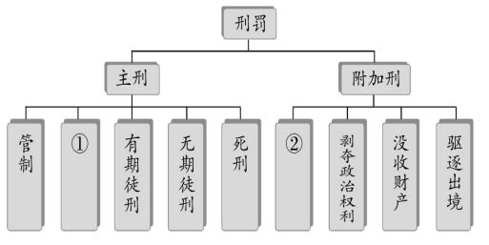
22．右边是小京同学复习《道德与法治》课时所做的学习笔记，请你帮他补充完整（）
A．①拘留②罚金
B．①拘留②罚款
C．①拘役②罚金
D．①拘役②罚款

Slide 20
24．任何违法行为都要承担相应的法律责任，受到一定的法律制裁。违反的法律不同，需要承担的法律责任也不同。下列判断正确的是序号（）
A．①② B．①③ C．②④ D．③④
序号 | 案例 | 违法行为 | 承担的责任
① | 王某不按交通信号灯行驶，被罚款200元 | 行政违法 | 行政处罚
② | 张某利用职权贪污受贿，被判处有期徒刑2年 | 民事违法 | 民事处罚
③ | 钱某因债务纠纷，非法拘禁他人 | 刑事违法 | 刑罚处罚
④ | 王某没有经过作者同意就出版作者写的书 | 行政违法 | 行政处罚

Slide 21
25．刘某因谎报疫情被当地公安局处以行政拘留七日的处罚。刘某的行为是（）
A．民事违法行为
B．行政违法行为
C．严重违法行为
D．犯罪行为

Slide 22
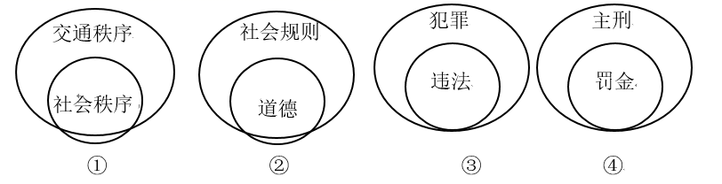
26．下面两者关系错误的是（）
A．①②④
B．①②③
C．①③④
D．②③④

Slide 23
29．法律红线不可逾越.法律底线不可触碰。下列案例与违法行为类别对应正确的是（）
①小A骑摩托车不戴头盔，交警罚款50元——行政违法行为
②小B办企业，排放不合格废水，环保部门依法对其进行处罚——刑事违法行为
③小C利用POS机套现160万元，被判处有期徒刑3年4个月——刑事违法行为
④小D在微信朋友围辱骂他人，在民警的教育下，被要求赔礼道歉——行政违法行为
A．①②
B．①③
C．②③
D．②④

Slide 24
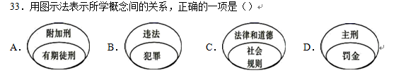

Slide 25
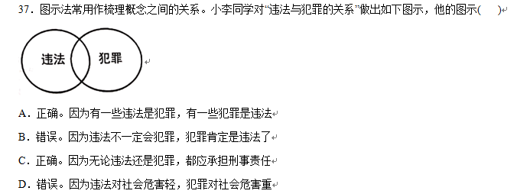

Slide 26
43．广州至深圳的一趟动车里，一名男子霸占三个座位，辱骂前来劝导的乘务员，还让乘务员“滚蛋”，叫嚣“关你什么事”。这名男子的行为（）
①违背了社会规则，不利于和谐社会建设
②是不尊重他人的行为
③没有做到以礼待人
④是刑事违法行为
A．①②③ B．①③④
C．②③④ D．①②④

Slide 27
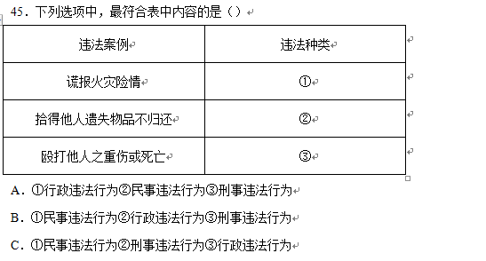

Slide 28
李某伙同5名社会不良青年，找到之前与其有矛盾的小赵，要求小赵就之前“得罪”他的事情道歉。遭到拒绝之后，李某等人开始殴打小赵。在殴打过程中，李某掏出一把水果刀，说是要让小赵“吃点苦头”。小赵情急之下捡起一块石头砸向李某，导致李某左眼受伤。据此回答下列小题。
47．法院经调查后认定小赵的行为属于行为，承担法律责任。（）
A．正当防卫无需 B．正当防卫需要
C．防卫过当需要 D．紧急避险无需
48．小赵的行为由法院来认定，是因为在我国法院是（）
A．国家权力机关 B．国家行政机关
C．国家审判机关 D．国家法律监督机关

Slide 29
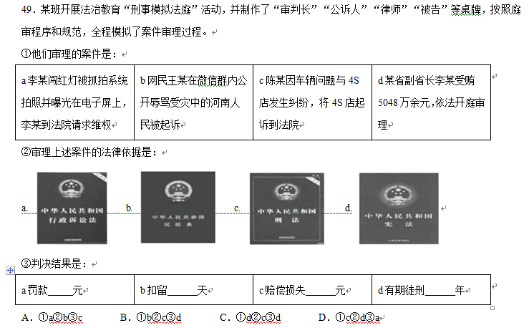

Slide 30
50．下列四个案件的违法性质及维权途径，小郑说对了两个，是哪两个呢?（）
①邻居收养了两条流浪狗，每晚叫个不停，影响大家休息。属于民事违法行为，给法院打电话
②大街上来了个耍猴的，围观群众把人行道占满了导致交通受影响。属行政违法行为，向城管部门举报
③某培训机构将当地高考状元的照片用作宣传，高考状元找来后还拒不撤除。属民事违法，高考状元应向公安局起诉
④赵老板带人将欠债者控制在小区的地下室百般羞辱，并将对方打成重伤。属刑事违法，向公安局报警
A．①② B．②④ C．①③ D．③④

Slide 31
答案
3.D 4.B 5.B 7.B 11.A 17.B 18.B 22.C
25.B 26.C 29.B 33.B 37.B 43.A 45.A
47.A 48.C 49.C 50.B

Slide 32
今晚作业
政好3 P40 八上（一）问卷星上提交https://ks.wjx.top/vj/PpqDQP3.aspx

